Slide 1
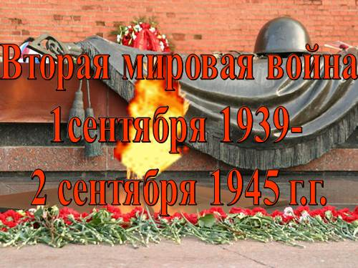

Slide 2
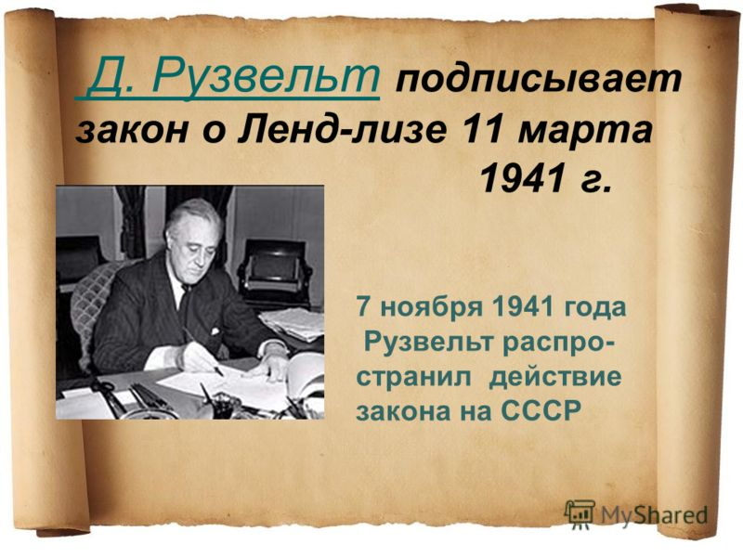

Slide 3
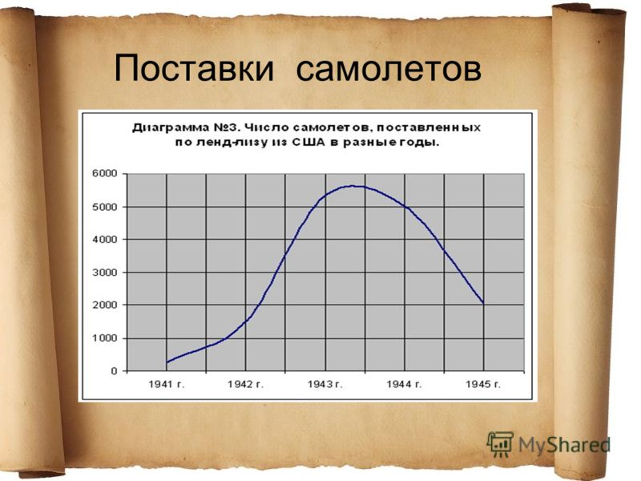

Slide 4
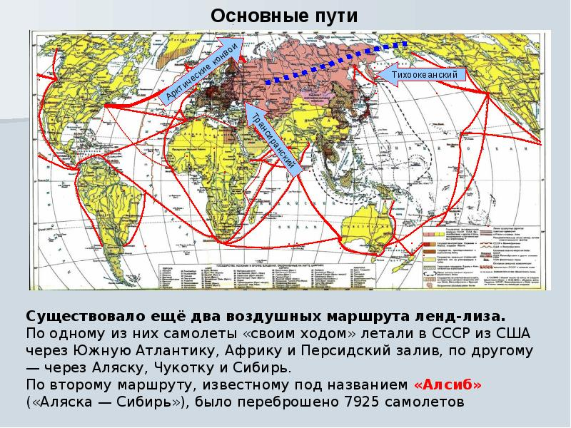

Slide 5
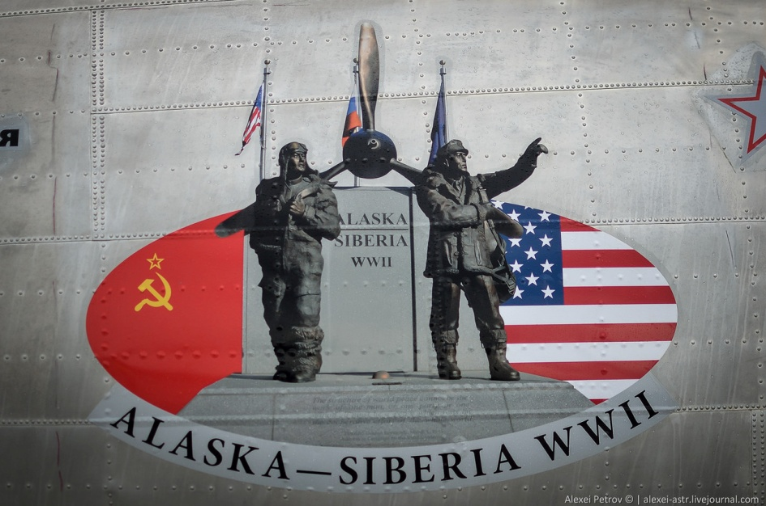
9 октября 1941 года Госкомитет обороны принял решение об организации доставки самолётов из США в СССР через территорию Сибири. ( Это 76 лет назад) Воздушное сообщение получило название «Красноярская воздушная трасса». 11 ноября 1942 года в Красноярск прибыла первая партия самолётов.

Slide 6
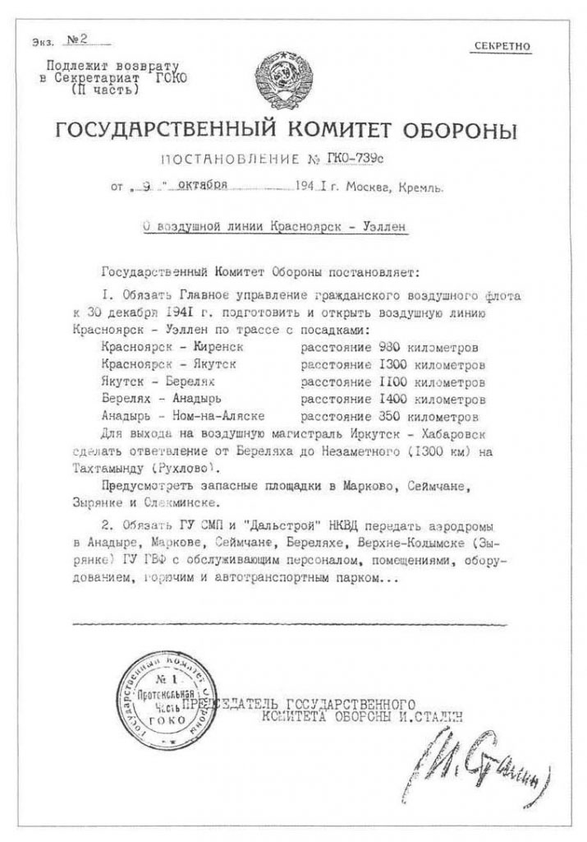

Slide 7
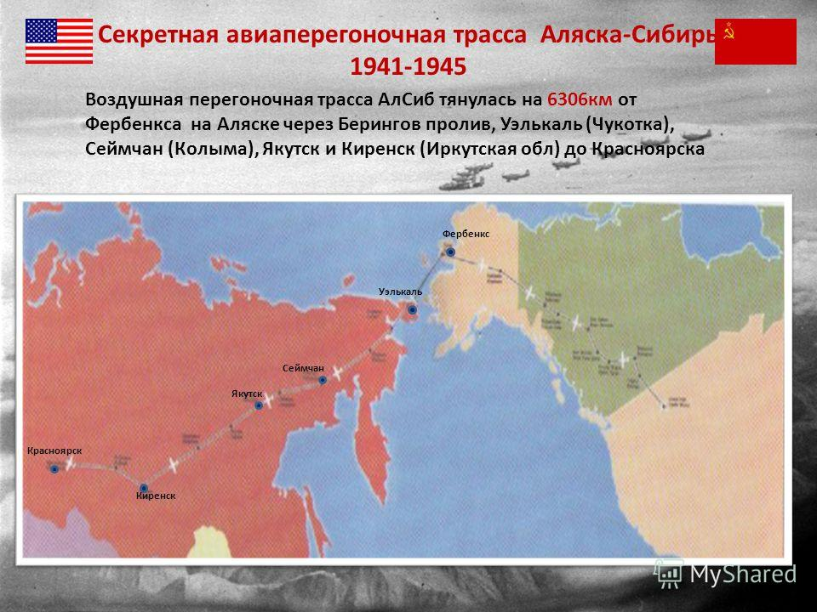


Slide 8
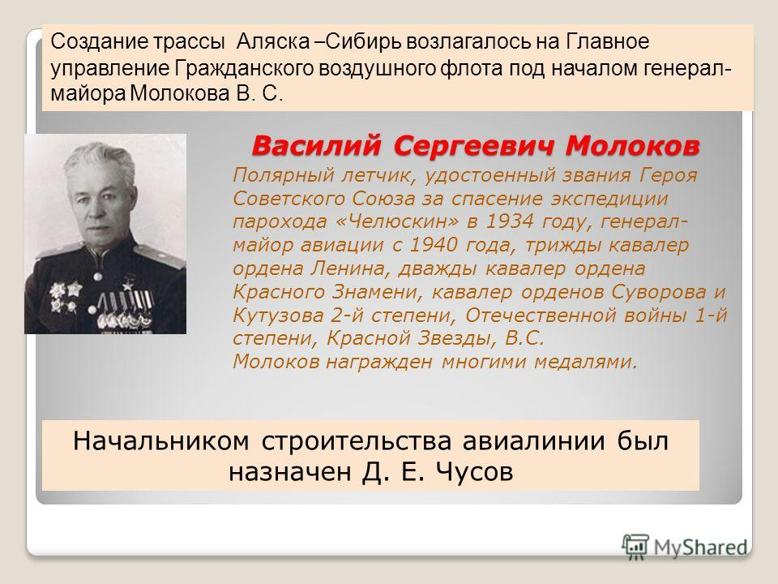

Slide 9
Июль 1941 –Зима 1942
Июль 1941г. - создание воздушной
трассы Красноярск – Аляска
Цель создания трассы:
перегон боевых и транспортных
самолетов
перевозка медикаментов и других
важных грузов
перевозка дипломатических
работников и почты
Протяженность трассы: 6306 км
(6500 км). Общая протяженность
трассы более 14 000 км., 30 аэропортов и аэродромов,
274 зданий, ангары, гостиницы и др.

Slide 10
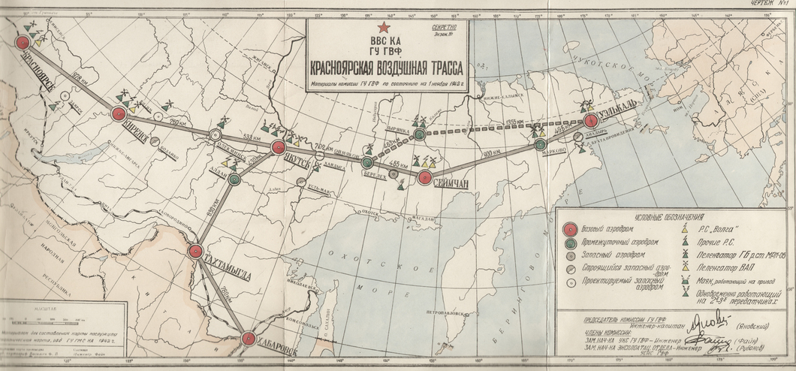
Красноярске аэропорт имел две бетонные ВПП 1000 на 80 метров, четыре ангара, служебные помещения, техсклад, гараж, водомаслогрейку. Самолеты обслуживал специальный батальон аэродромного обслуживания. Также в аэропорту базировалась Харьковская военная авиационная школа, эвакуированная в наш город в начале войны. В авиамастерских этой школы в Покровке ремонтировали пригнанные самолеты, готовили их к отправке на фронт, красили. С истребителей снимали крылья и грузили на ж.-д. платформы, бомбардировщики летели своим ходом. О мастерских в Покровке написано в свежем номере Красраба.
Красноярске аэропорт имел две бетонные ВПП 1000 на 80 метров, четыре ангара, служебные помещения, техсклад, гараж, водомаслогрейку. Самолеты обслуживал специальный батальон аэродромного обслуживания. Также в аэропорту базировалась Харьковская военная авиационная школа, эвакуированная в наш город в начале войны. В авиамастерских этой школы в Покровке ремонтировали пригнанные самолеты, готовили их к отправке на фронт, красили. С истребителей снимали крылья и грузили на ж.-д. платформы, бомбардировщики летели своим ходом.
Мазурук Илья Павлович - советский полярный лётчик, Герой Советского Союза, генерал-майор авиации.С 1942 года — начальник Красноярской воздушной трассы;
С 1943 года — командир 1-й перегоночной авиационной дивизии, руководил перегоночной трассой Алсиб, проходящей из Аляски в СССР (Красноярск), для поставок по ленд-лизу американских самолётов.

Slide 11
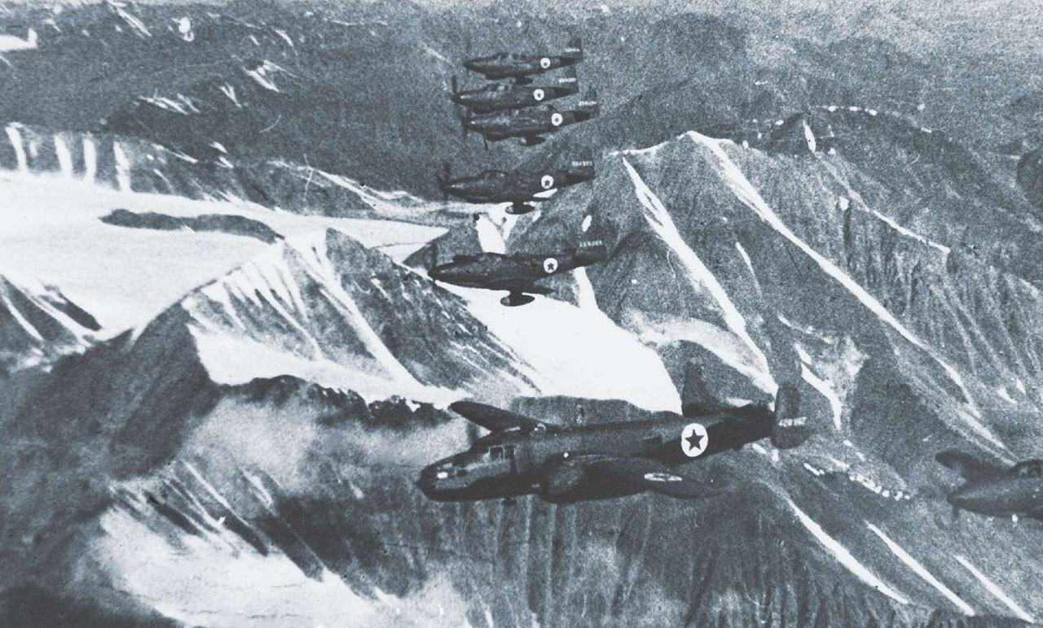
6 октября 1942 г. Первые 12 самолетов поднялись с Фербенкса на Уэлькаль. Трасса начала действовать. Американские летчики доставляли самолеты от авиационных заводов, расположенных на севере США, через Канаду в Фэрбенкс, где находилась советская военная миссия, принимавшая технику. Здесь эстафету подхватывали наши летчики из 1-го ПАП. Они перегоняли самолеты через Берингов пролив до Уэлькаля – аэродрома на берегу Анадырского залива. 2-й ПАП базировался в Уэлькале и перегонял самолеты до Сеймчана. 3-й ПАП – до Якутска, 4-й – до Киренска, на последнем участке Киренск – Красноярск работал 5-й ПАП. От Красноярска на фронт бомбардировщики доставлялись летом, а истребители – на железнодорожных платформах.

Slide 12
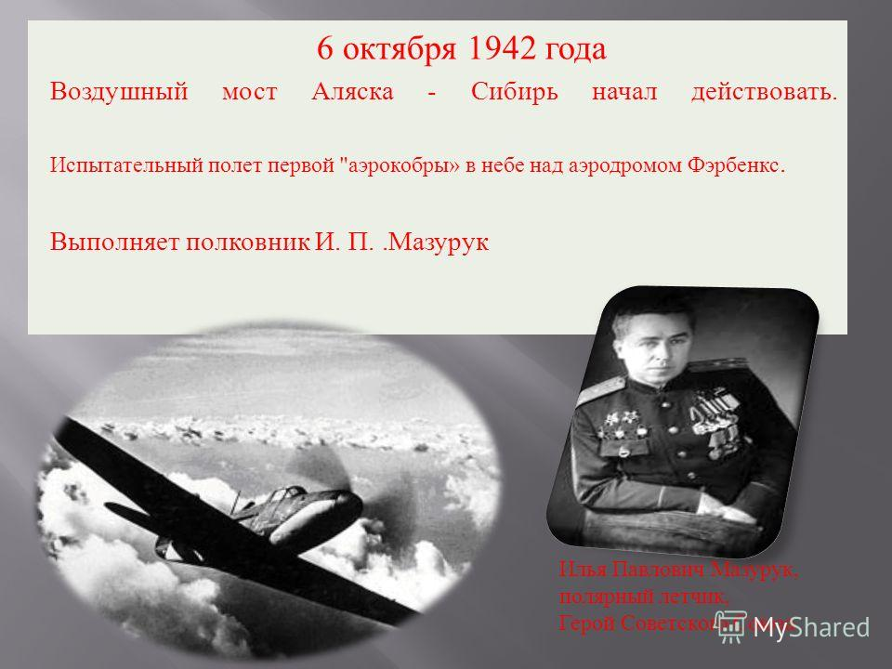


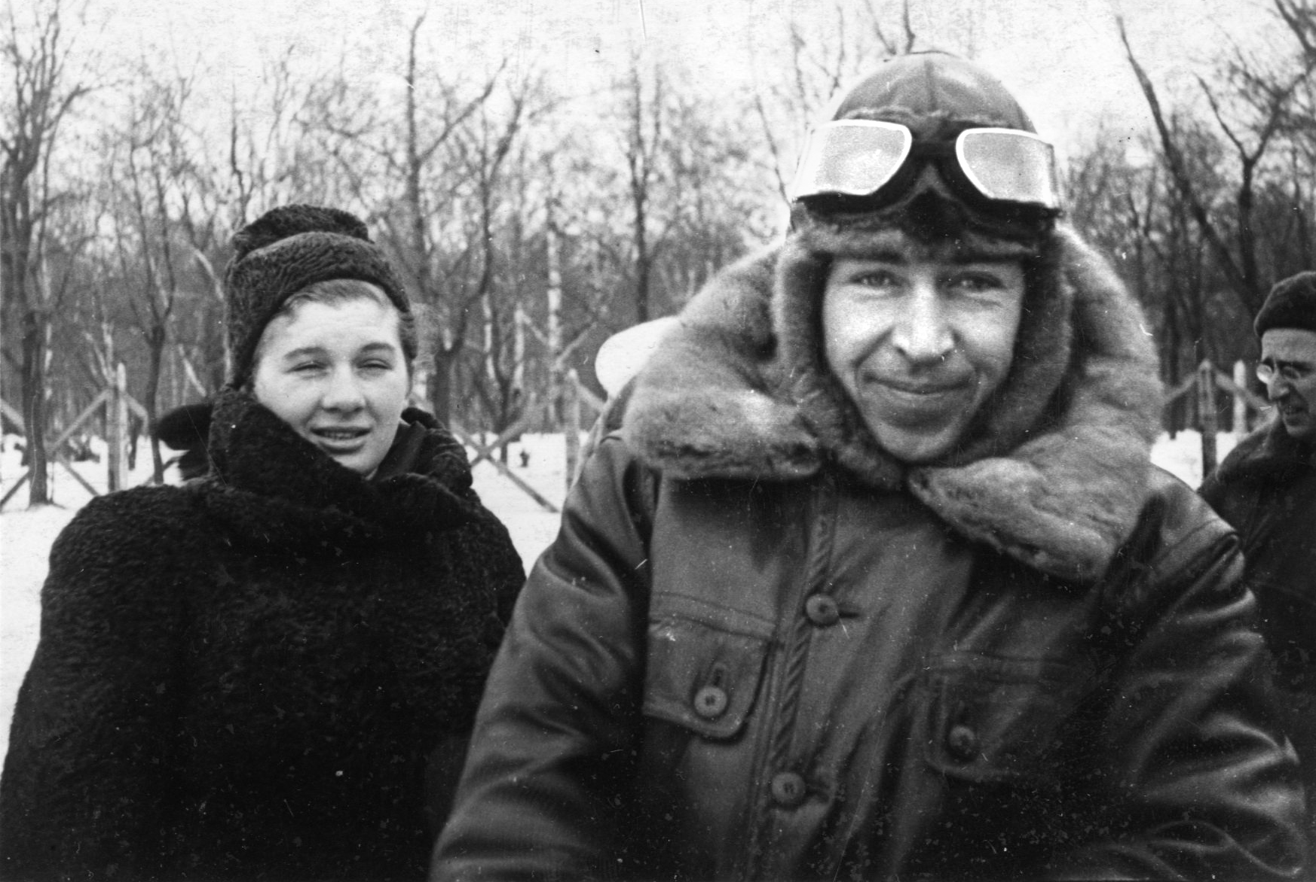
С 1942 г. – начальник Красноярской воздушной трассы, с 1943 г. Нач. 1-го ПАП

Slide 13
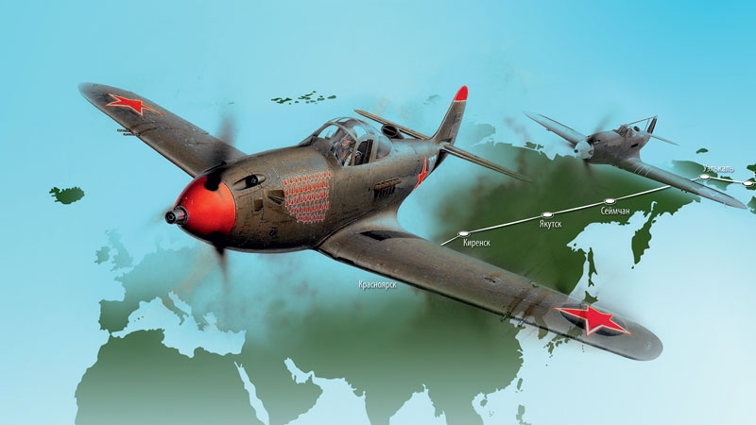
ТАЙШЕТЦЫ В ИСТОРИИ АЛСИБА
Научные руководители:
учитель истории Селезнёв Е.С., Селезнёва Т.А.,
МКОУ «СОШ №85 имени Героя Советского союза Н.Д.Пахотищева г.Тайшета»
Выполнили: Фокин Вячеслав,
Урыкина Ольга, Пискун Полина
2017 г

Slide 14
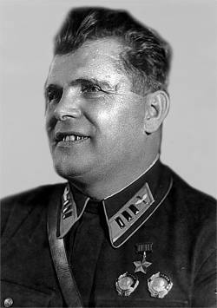
Водопьянов Михаил Васильевич
Герой Советского союза, летчик

Slide 15
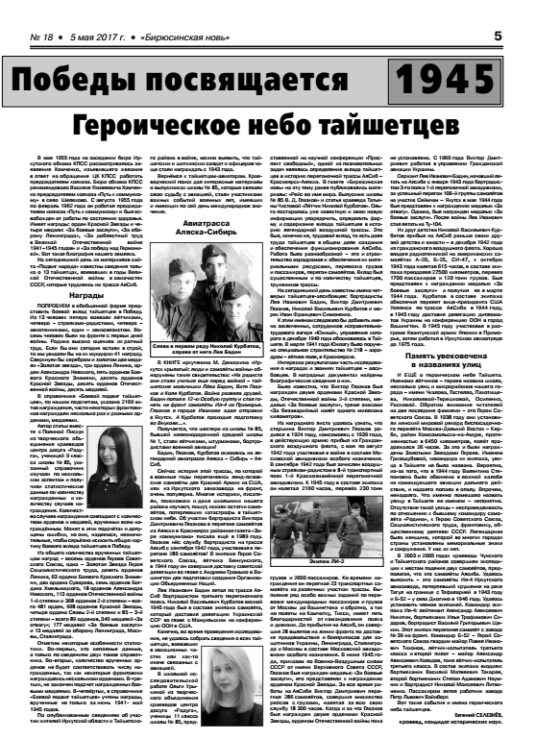
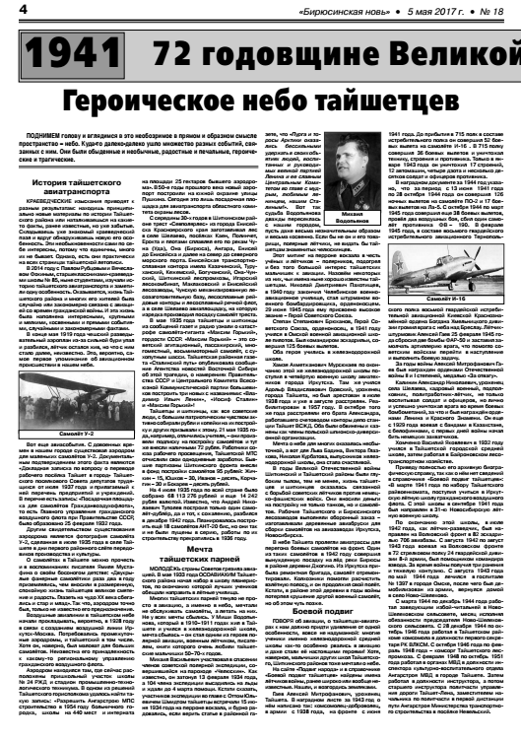

Slide 16
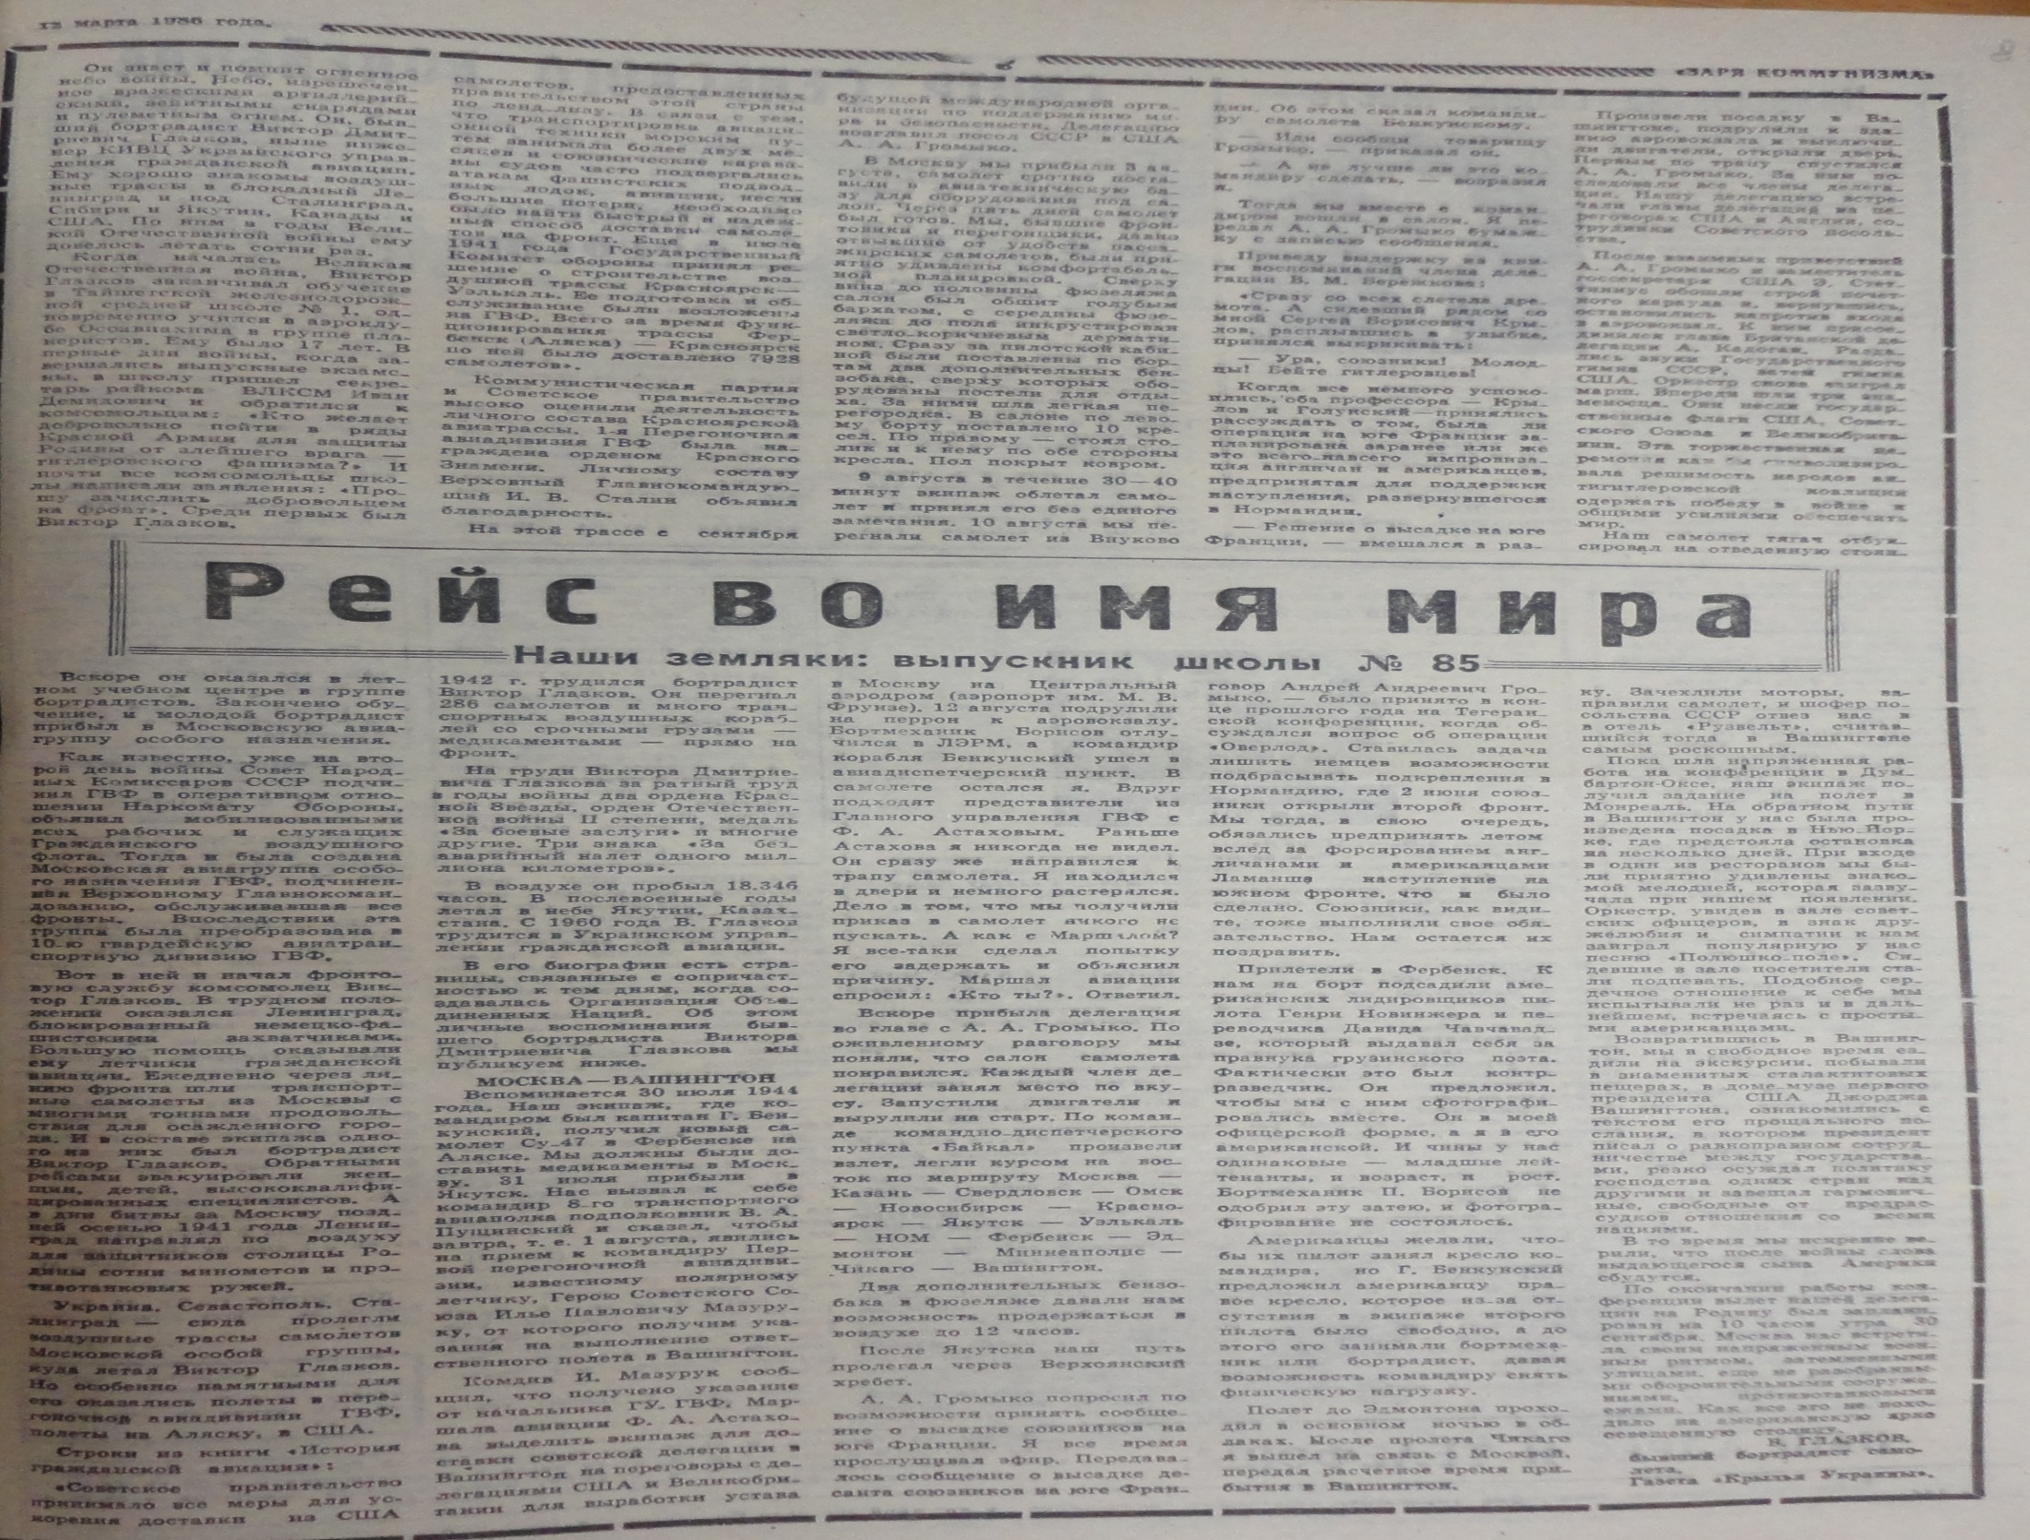
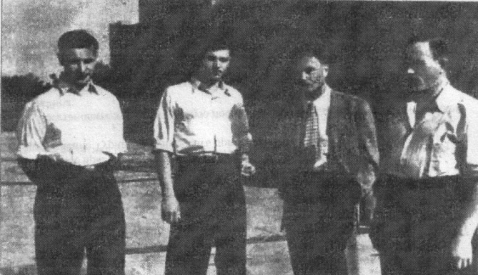
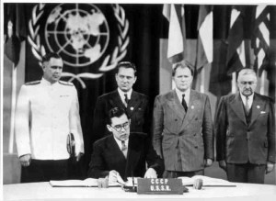
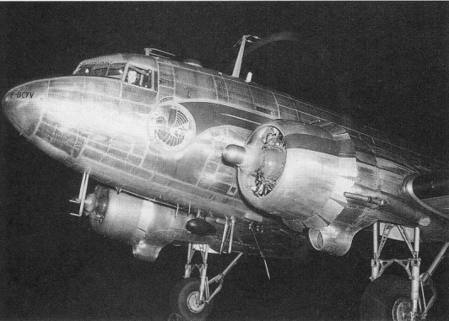
Экипаж самолета Глазкова В. в Вашингтоне,
август-сентябрь 1944 г.
Су -47 Дакота
С 21 августа по 7 ноября 1944 года руководители Китая, Советского Союза, Великобритании и Соединённых Штатов Америки провели ряд встреч на вилле Думбартон-Оукс под Вашингтоном, США, для выработки принципов и целей будущей международной организации - ООН. На фото: Громыко А.А.

Slide 17
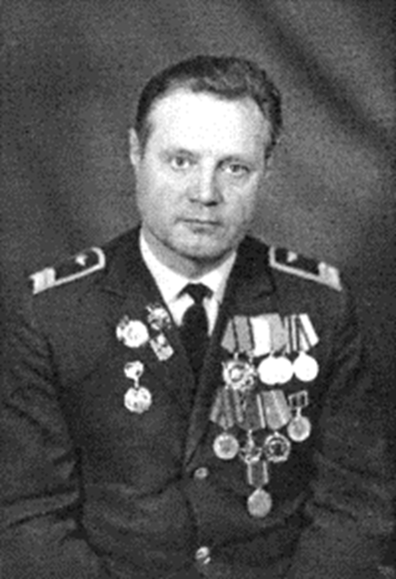
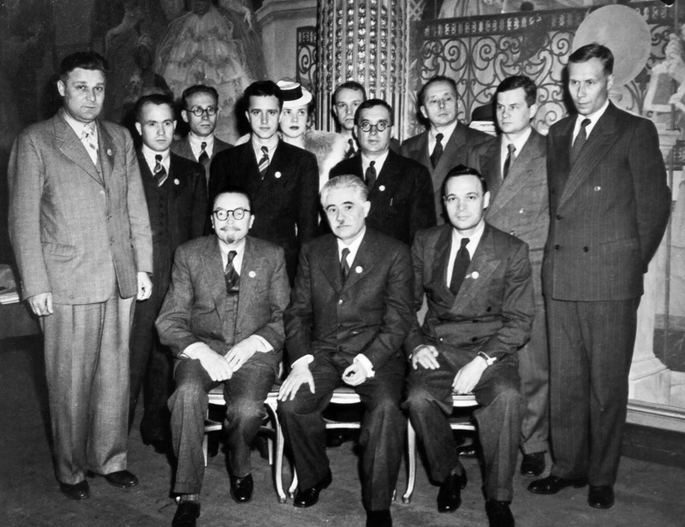
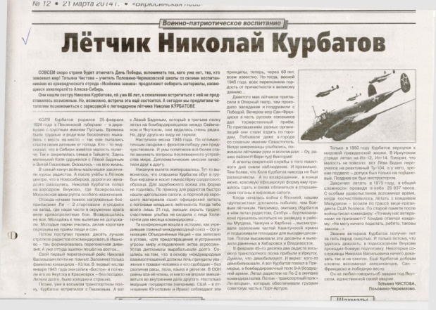
Старшина Курбатов Николай Васильевич в
составе экипажа самолета участвовал в полете по
доставке делегации Украины на конференцию ООН
Делегация Украины на учредительной конференции ООН,
апрель- 26 июня 1945 г., Сан-Франциско

Slide 18
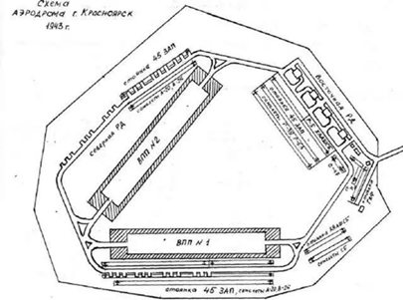
Вклад тайшетцев в историю АлСиба:
Заключенные Южлага на АлСибе:
В марте 1941г. Южлагу было поручено специальное строительство № 218 – аэродром в Красноярске.
Строительство велось силами 1729 заключенных, 459 вольнонаёмных рабочих и служащих. Основная часть проекта - лётное полотно площадью в 70.0 кв.га, принято в эксплуатацию 23 октября 1941 г.

Slide 19
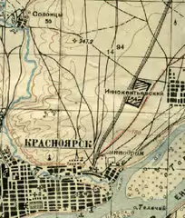
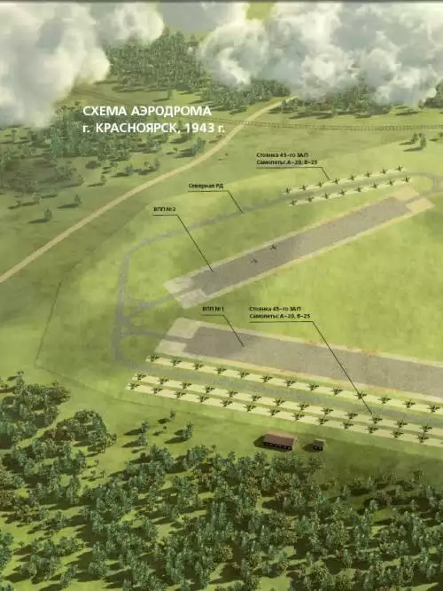
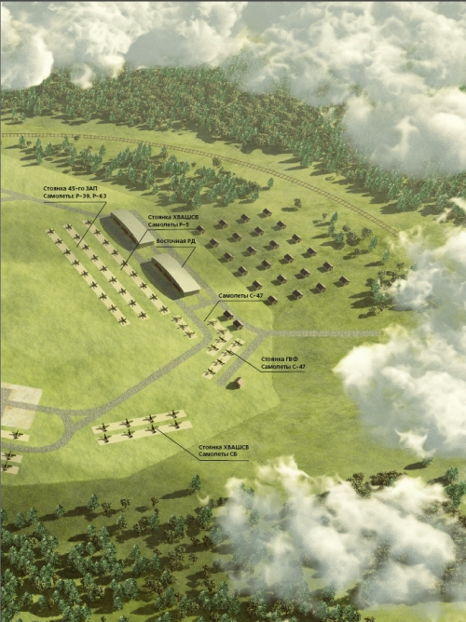
Красноярске аэропорт имел две бетонные ВПП 1000 на 80 метров, четыре ангара, служебные помещения, техсклад, гараж, водомаслогрейку. Самолеты обслуживал специальный батальон аэродромного обслуживания. Также в аэропорту базировалась Харьковская военная авиационная школа, эвакуированная в наш город в начале войны. В авиамастерских этой школы в Покровке ремонтировали пригнанные самолеты, готовили их к отправке на фронт, красили. С истребителей снимали крылья и грузили на ж.-д. платформы, бомбардировщики летели своим ходом.

Slide 20
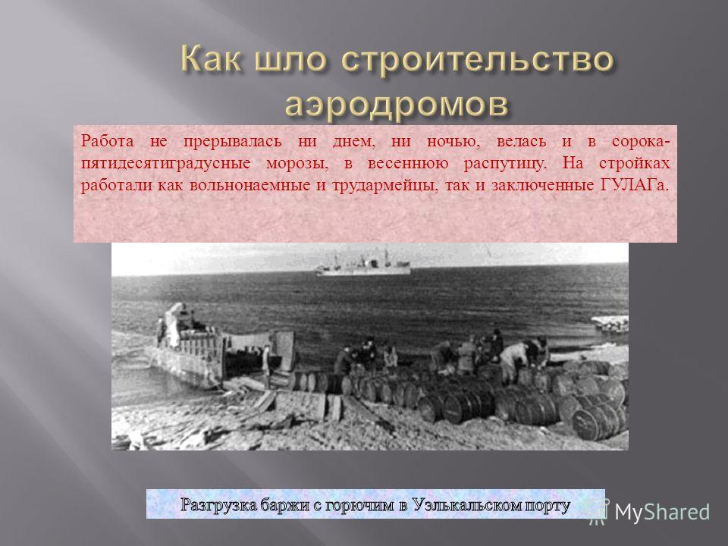

Slide 21
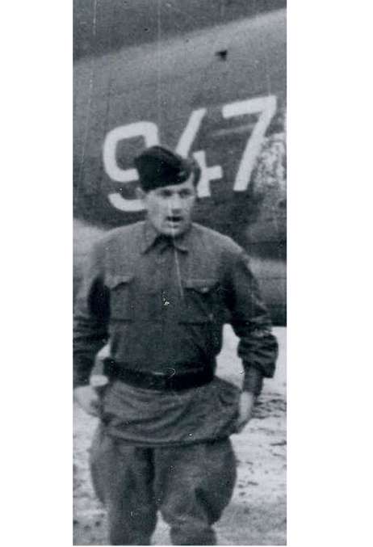
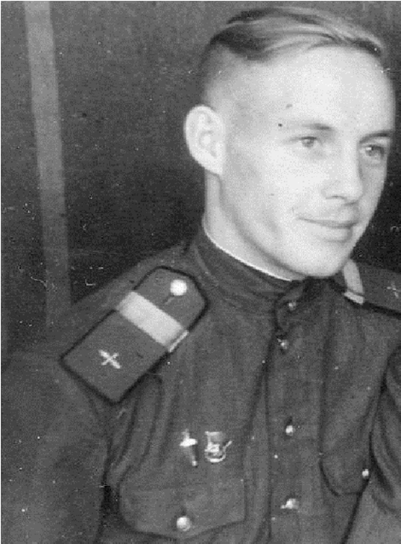


Вклад тайшетцев в историю АлСиба:
Тайшетцы в небе АлСиба:
В. Глазков
Участвовал в перевозке делегации на конференцию по проблемам создания ООН в Вашингтоне.
В составе экипажа доставил советскую делегацию на учредительную конференцию ООН в г. Сан-Франциско
Бортрадист 3-го перегоночного полка

Slide 22
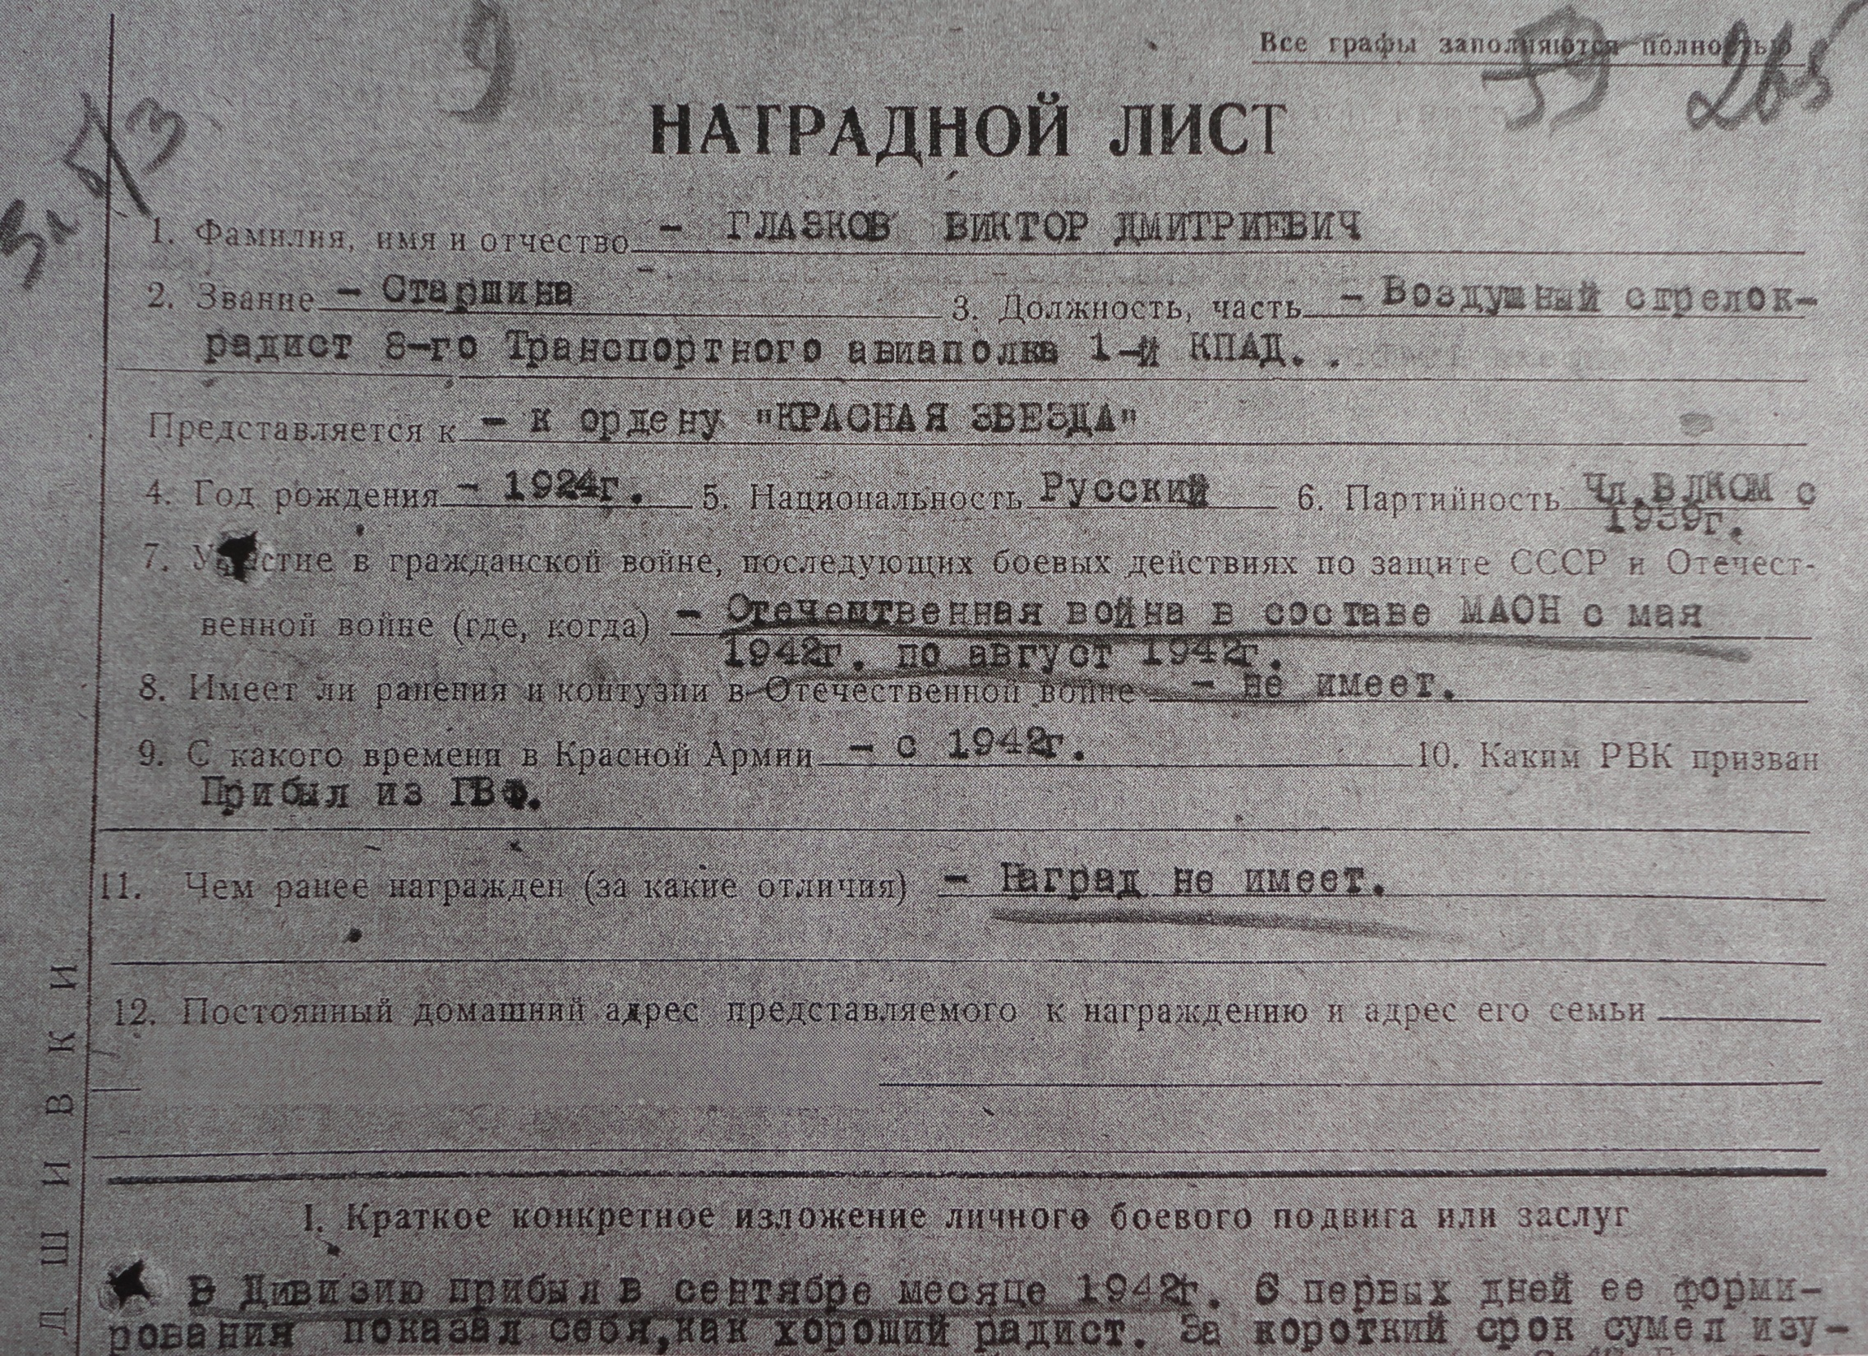
Глазков В.Д. с экипажем
в Вашингтоне. Второй слева

Slide 23
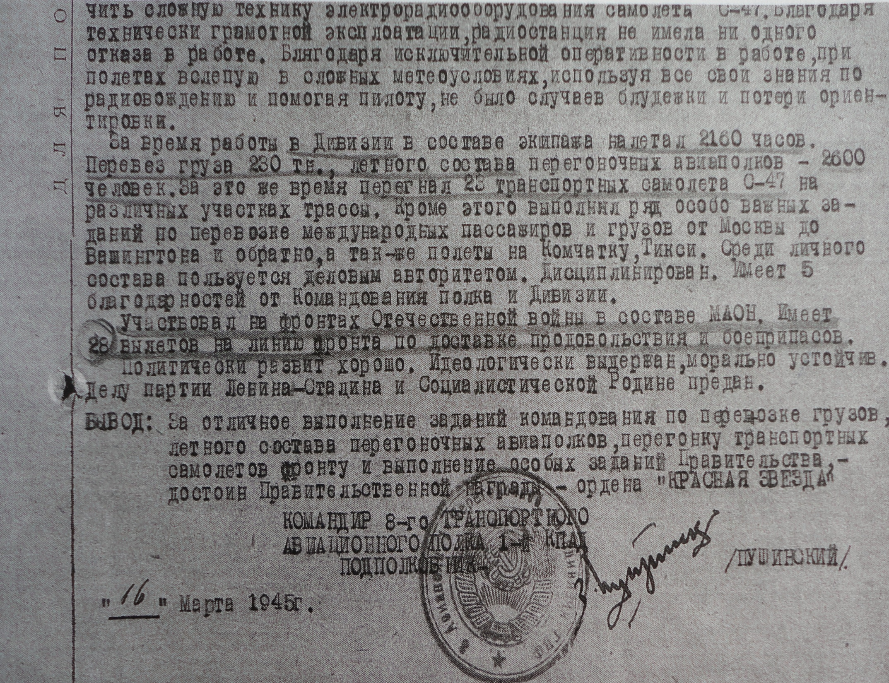
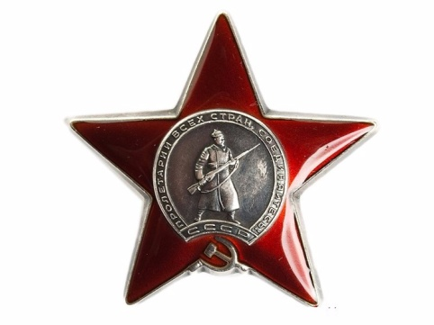
Был представлен к награждению орденом «Красная звезда»

Slide 24
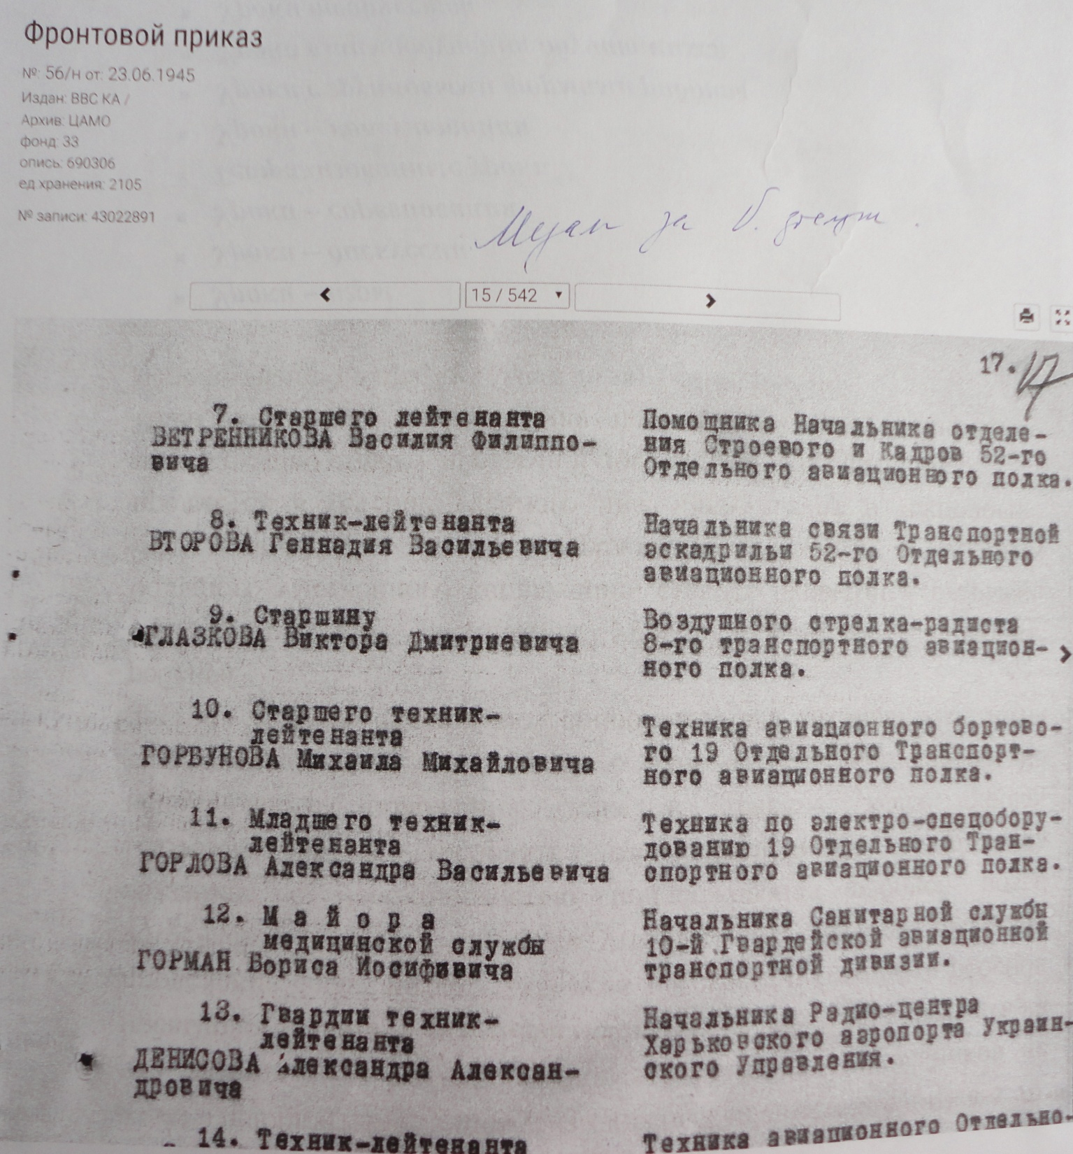
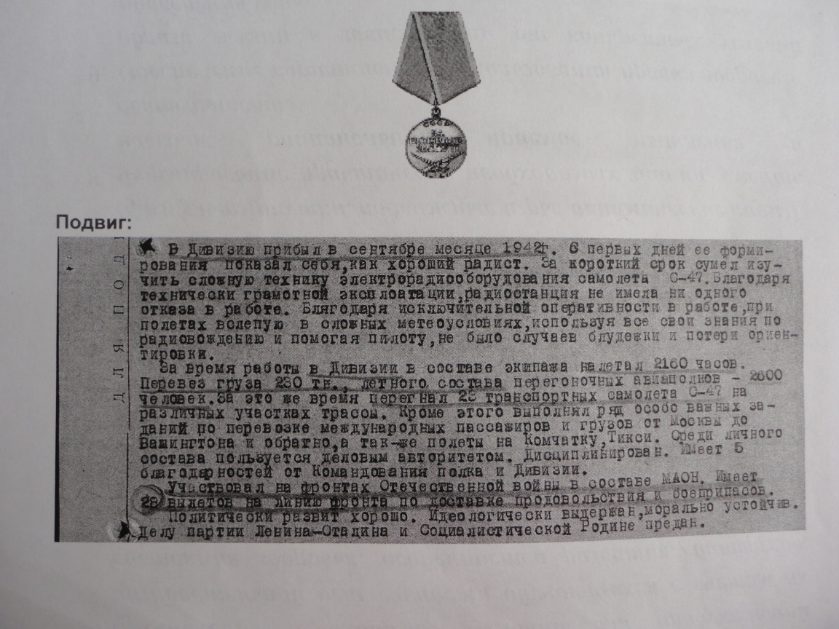
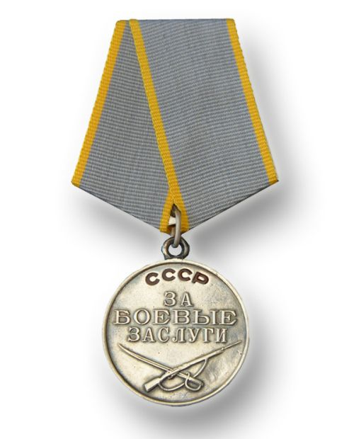
Медаль «За боевые заслуги»

Slide 25
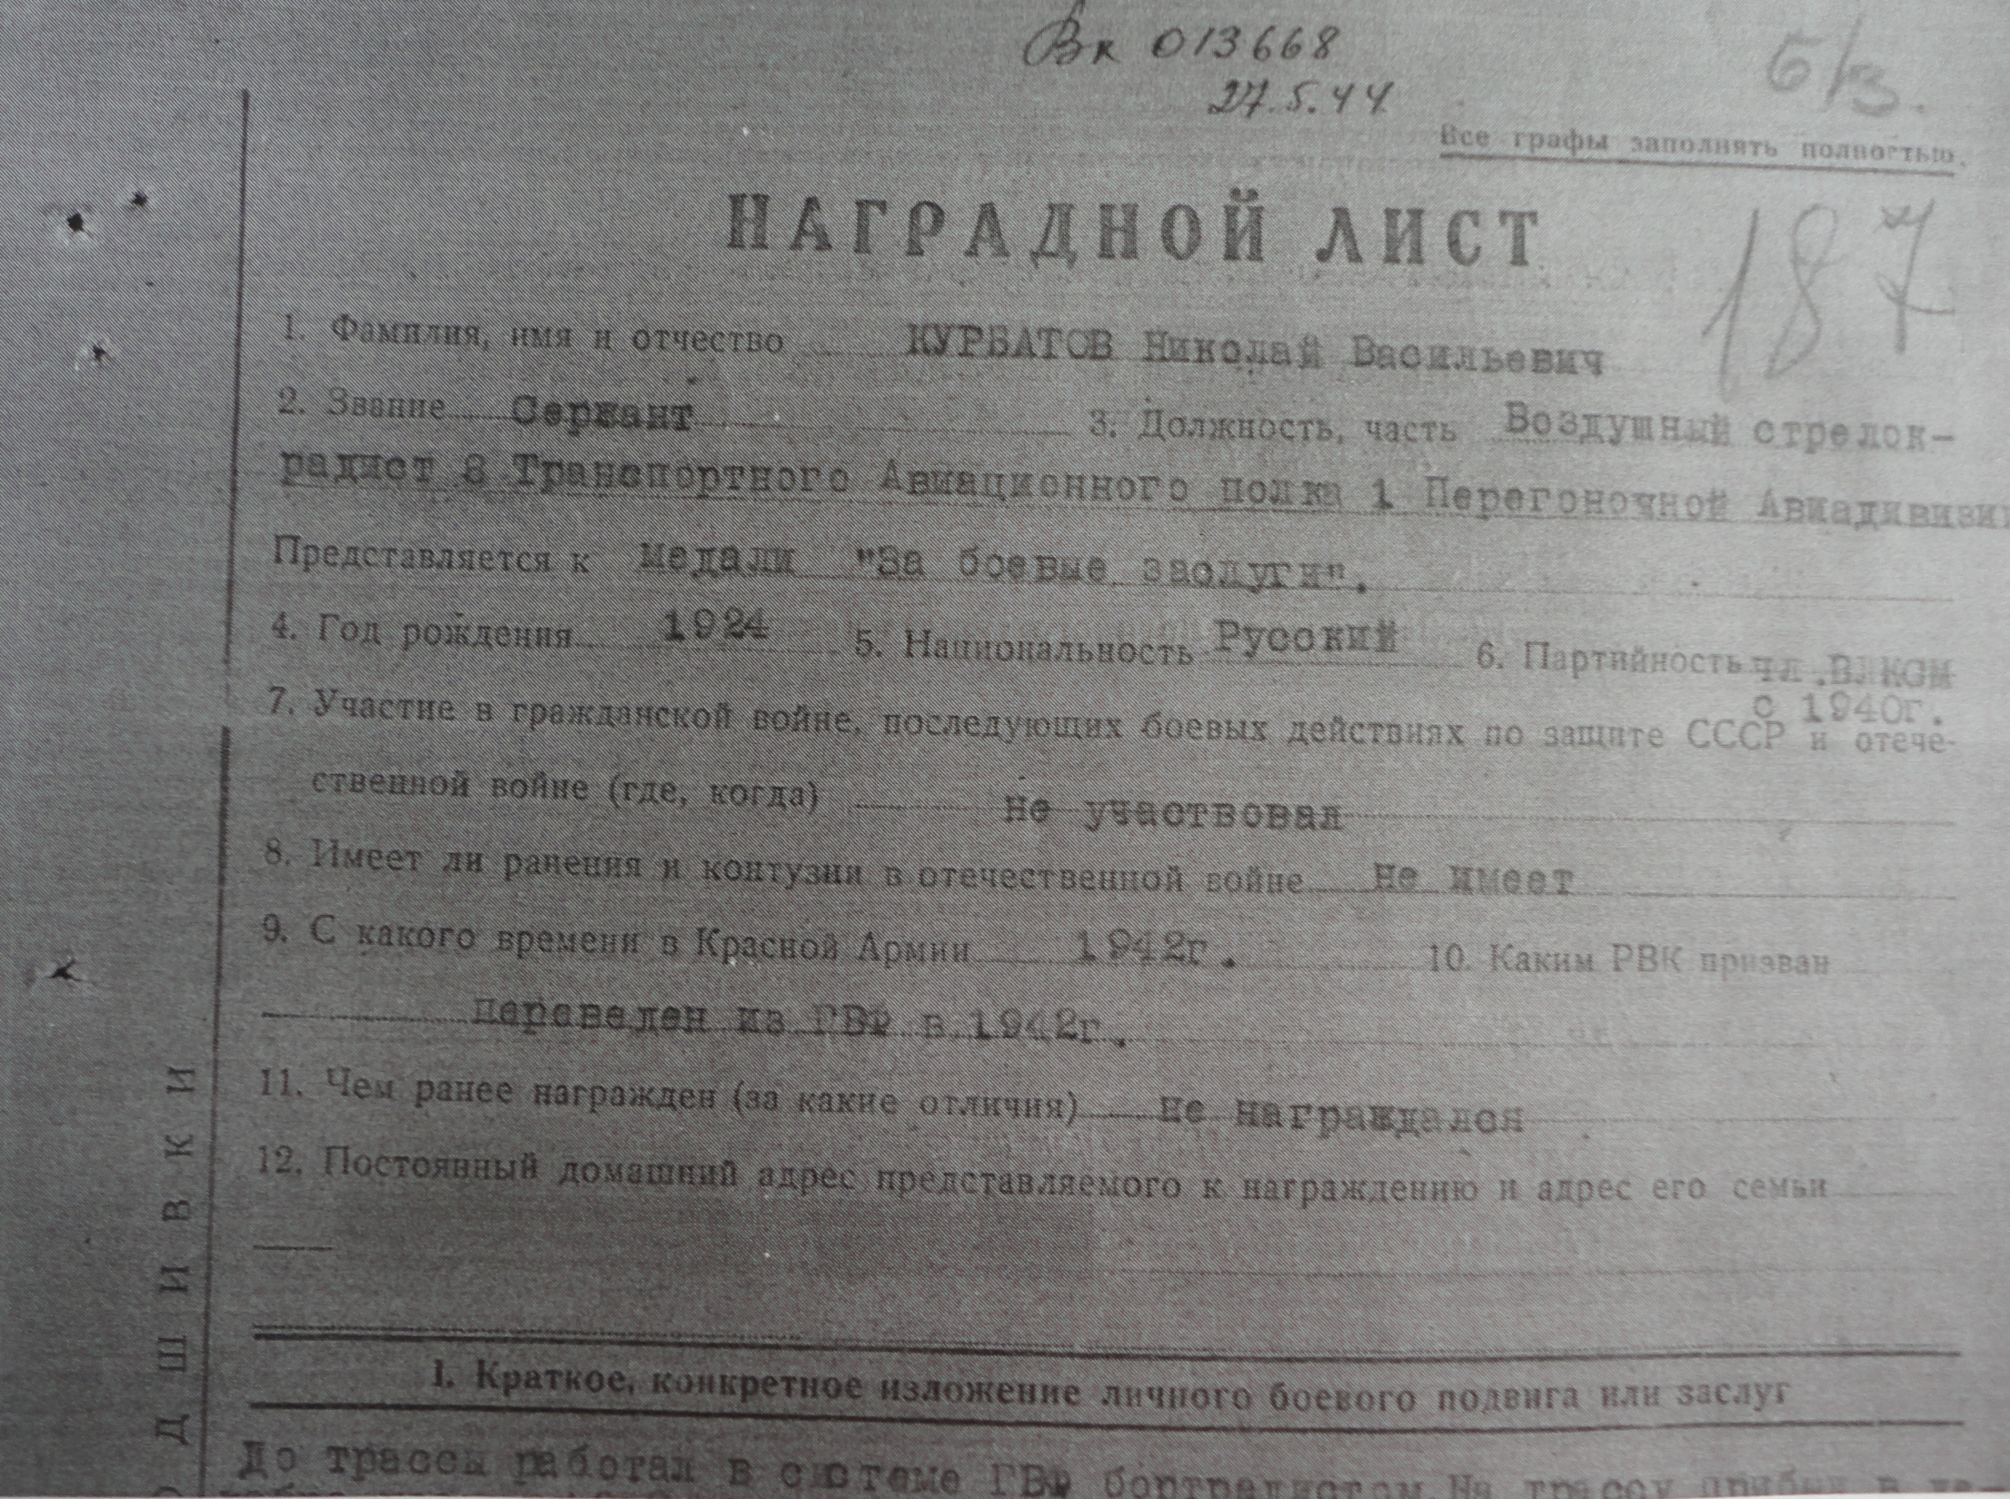
Медаль «За боевые заслуги»

Slide 26
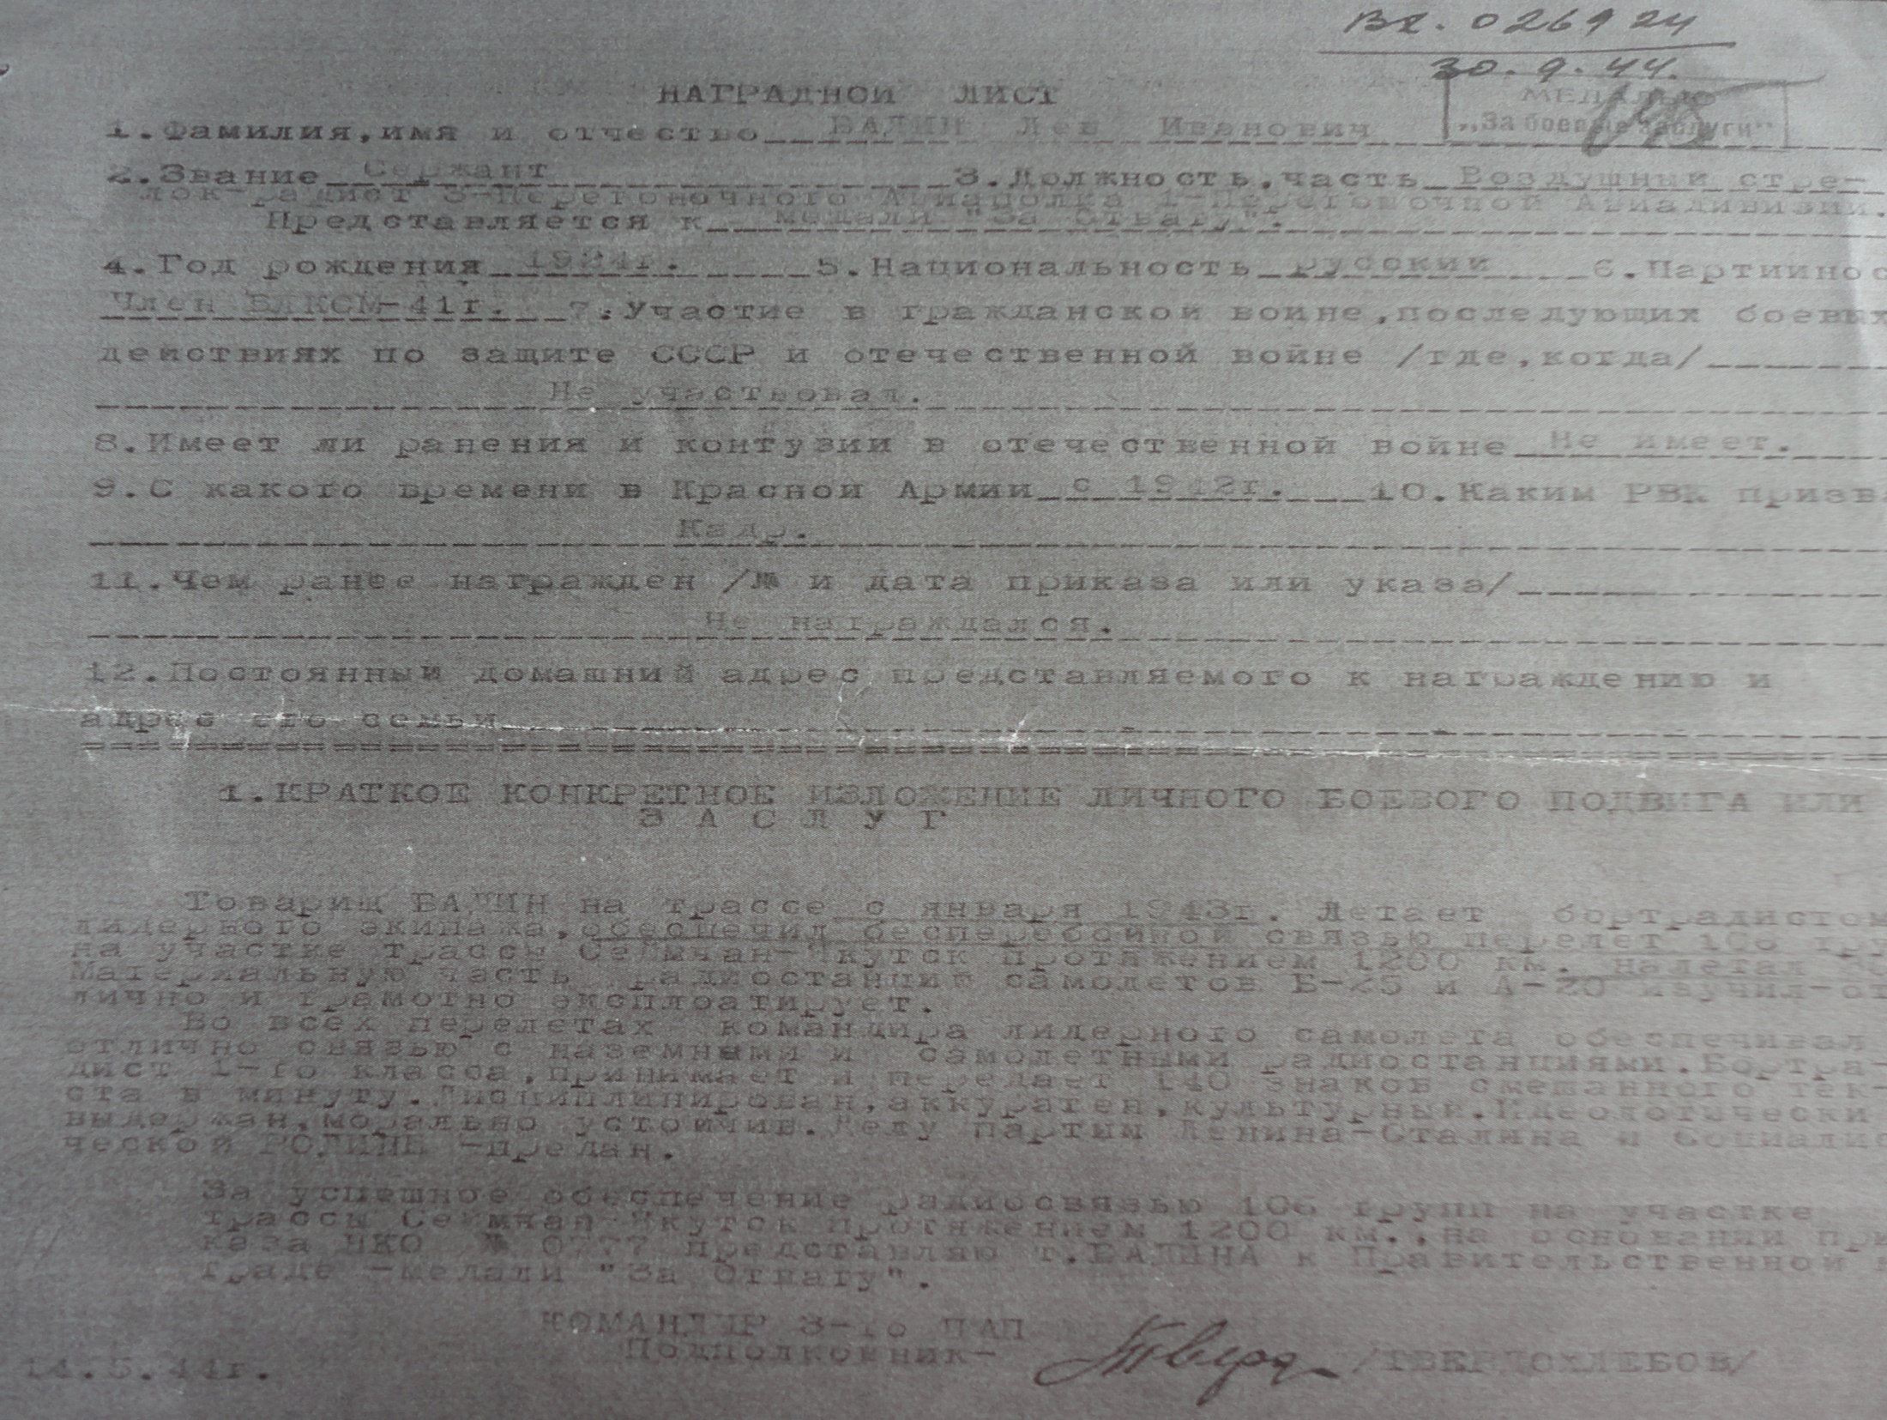
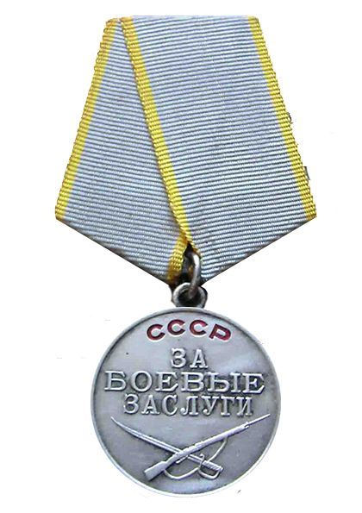
Медаль «За отвагу»

Slide 27
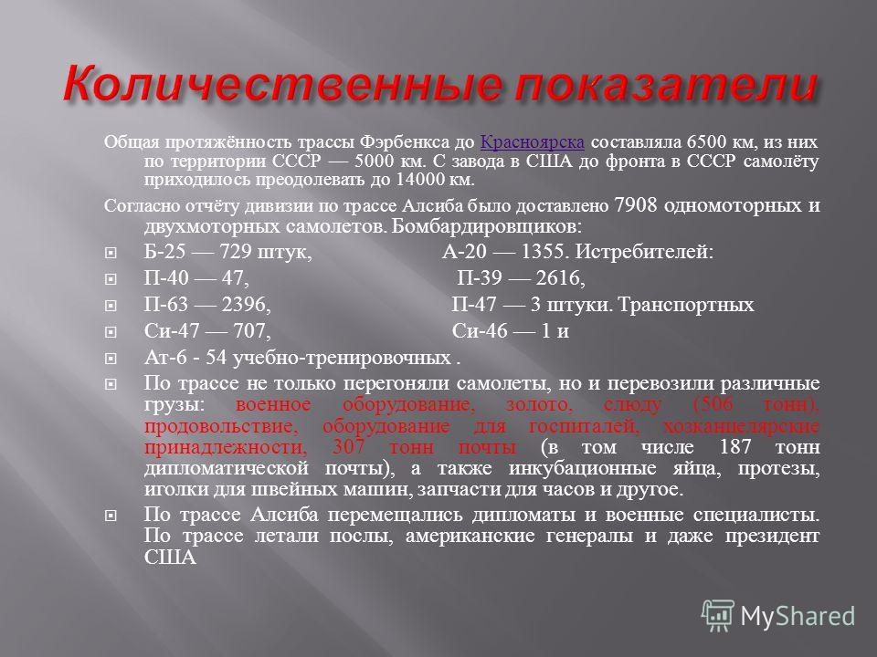

Slide 28
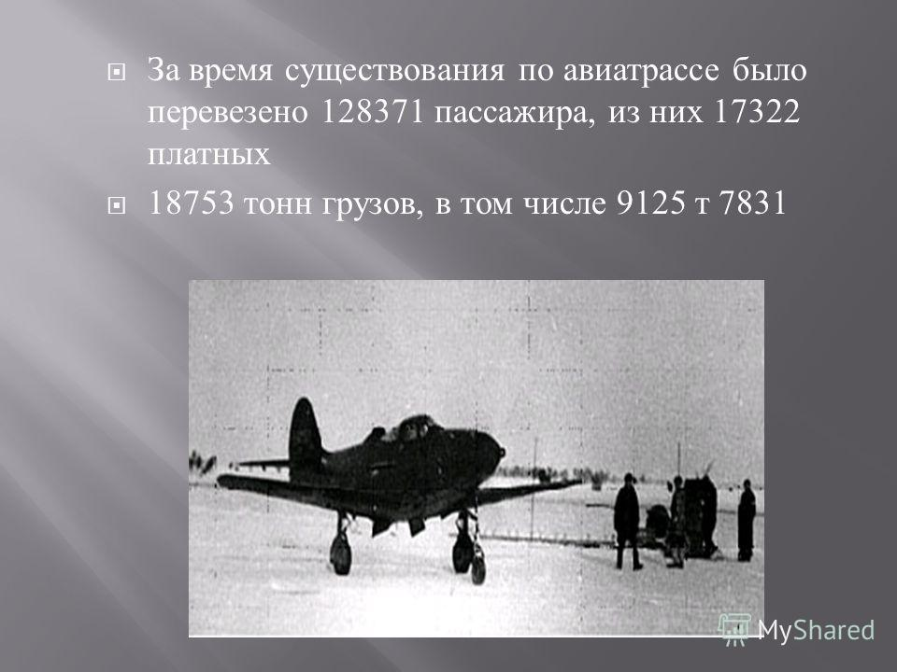

Slide 29
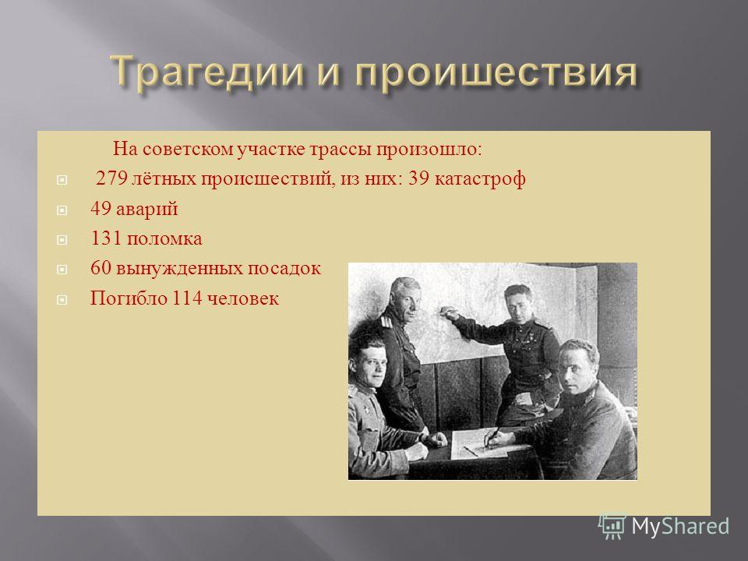

Slide 30
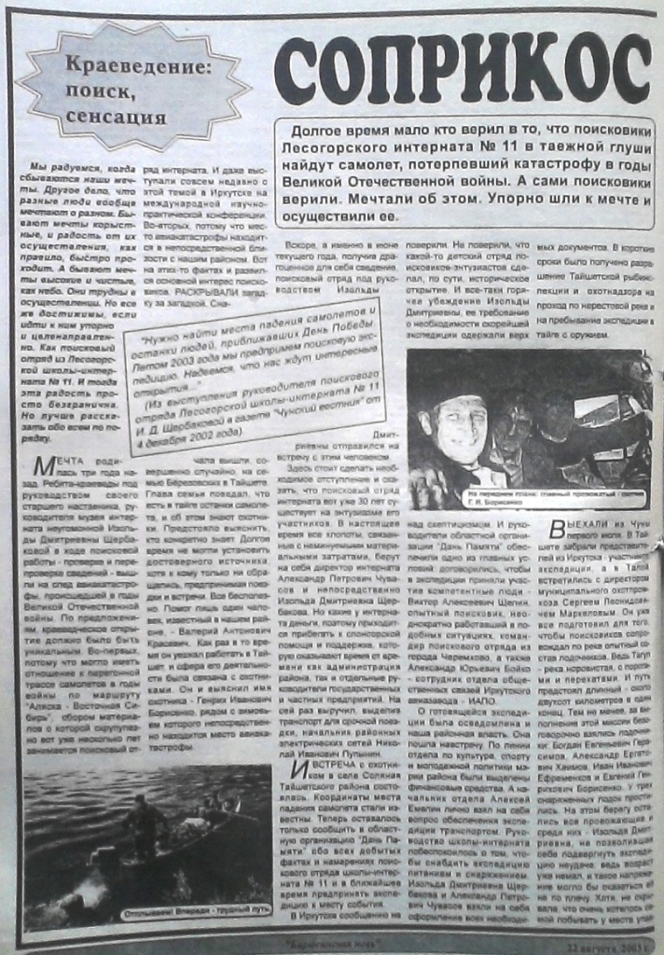
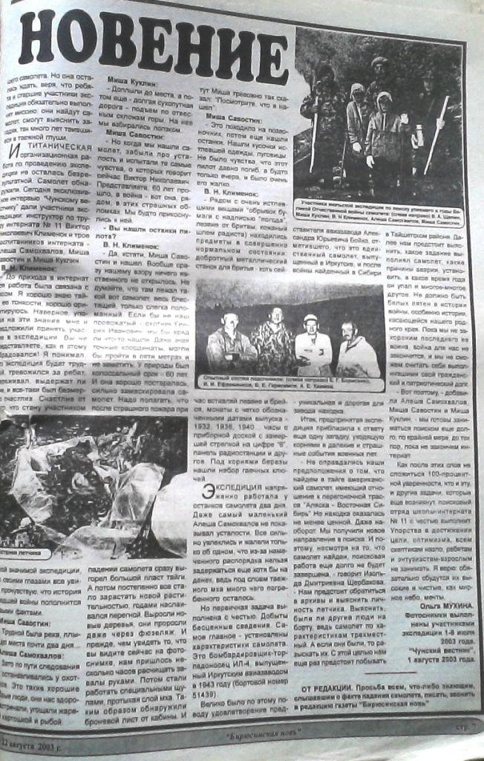
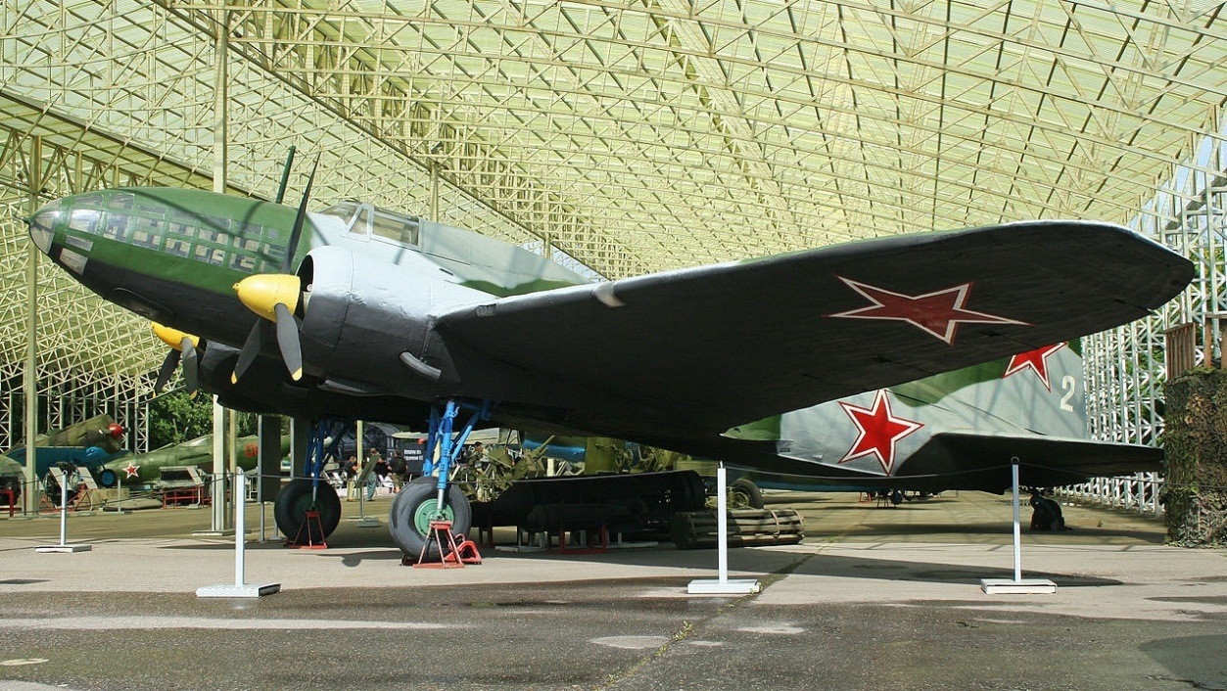
Бомбардирвщик ИЛ-4, потерпел крушение в 1943 г.

Slide 31
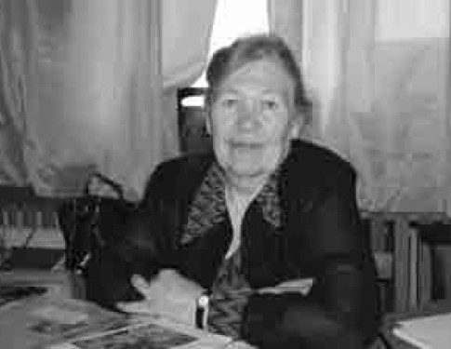
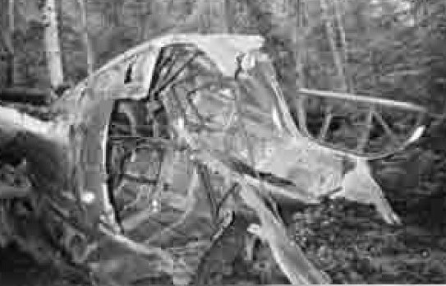
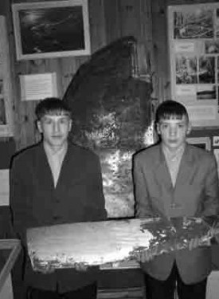
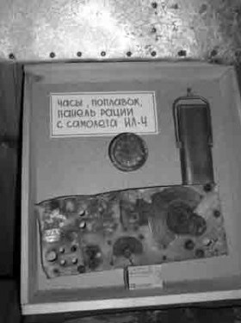
Изольда Дмитриевна Щербакова, п.Лесогорск,
Школа – интернат №11, организатор экспедиции
Школьники, участники экспедиции с деталями самолета

Slide 32
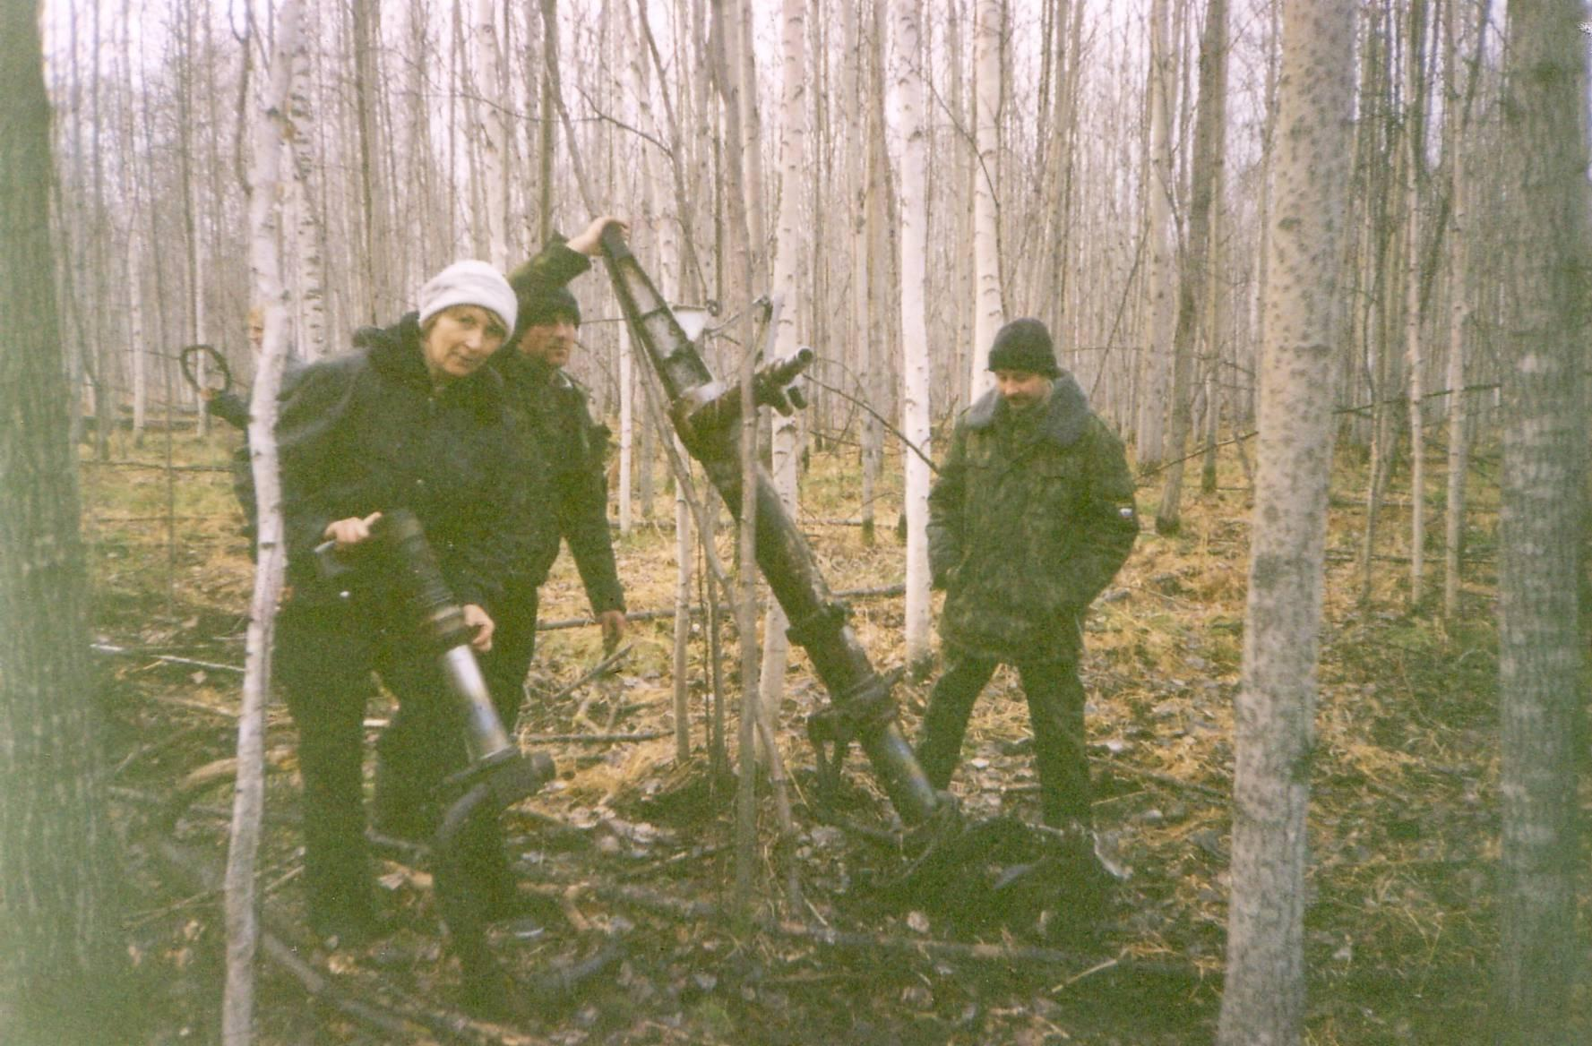

Поисковики вновь отправляются в тайгу 28-30 октября 2005 г.
Состав экспедиции: Чистова Татьяна Степановна, учитель Половино-Черемховской школы, Березовская Ирина Михайловна, методист по краеведческой работе Тайшетского Управления образования, Жмулёв Петр Георгиевич, представитель военкомата, лётчик, Жмулёва Наталья Алексеевна, учитель истории школы №85, ребята-поисковики Иванов Андрей, Семёнов Владимир, Смородов Артём, Станиславчик Евгений, Алексеев Андрей и водитель Алёнин Юрий Михайлович. Проводником пошёл житель села Бузыканово Виктор Викторович Павловский.
Б-25 «Митчелл», потерпел крушение в 1946 г..

Slide 33


Slide 34


